Slide 1
ORAL DU BREVET 2026
Comment l'intelligence artificielle change notre facon de travailler et son impact de l'environnement

Slide 2
SOMMAIRE
PRESENTATION EN 3 PARTIES
1) C'EST QUOI L'INTELLIGENCE ARTIFICIELLE
a) D'ou vient elle
b) Comment fonctionne t'elle
2) COMMENT ON L'UTILISE DANS LE TRAVAIL
a) L'ia est partout
b) Un exemple concrêt
3) QUEL EST SON IMPACT SUR L'ENVIRONNEMENT
a) Sa Consomation en ressources naturelles
b) Pourquoi les datacenter ons besion d'autant de ressources
b) Des Solutions ?

Slide 3
1) C'EST QUOI L'INTELLIGENCE ARTIFICIELLE
D'ou vient l'intelligence artificielle
1951
PREMIERES THEORISATIONS
Premier modèle réussi
Strachey’s draughts program
1950 : Alan Turing
-Inventeur de test de Turing.
-ll publie l’article « Computing Machinery and Intelligence »
Juillet 2020
1956 : John McCarthy
Premier modèle grand public
Inventeur le terme intelligence artificielle
GPT‑3
Sources : wikipedia.org , britannica.com , cigref.fr

Slide 4
1) C'EST QUOI L'INTELLIGENCE ARTIFICIELLE
Comment fonctionne t'elle
L'IA n'est qu'un algorythme en beaucoup plus complexe
Il existe beaucoup de types d'IA
Aprentissage Machine
Modeles de textes grand publiques types gpt etc
Traitement automatique du language (TAL)
Prédiction de data
Robotique
Prédiction de data
Traduction
Classifier et recconaitre des données
Résumer ou trouver
Des information dans un texte
L' IA
Vision
Reconnaissance d'image
Texte en Voix
System spécialisés
Voix
Voix en Texte
Sources : wikipedia.org , britannica.com , cigref.fr

Slide 5

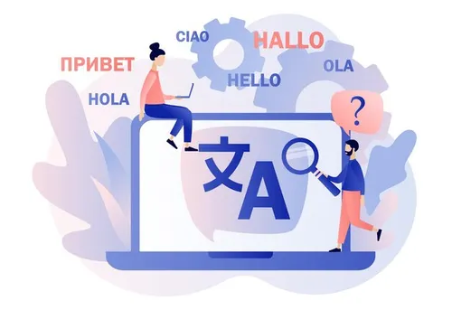

2) COMMENT ON L'UTILISE DANS LE TRAVAIL
L'IA est partout
Traduction et accessibilitée
Sources : netapp.com,ibm.com

Slide 6
2) COMMENT ON L'UTILISE DANS LE TRAVAIL
Un Exemple concrêt
Pour un projet de robot suiveur de ligne en Technologie (2026)
Code écris a la main
Code Généré par Claude Opus 4.6
from microbit import *
while True:
if pin12.read_digital() pin14.write_analog(250)
pin13.write_analog(0)
pin16.write_analog(0)
pin15.write_analog(250)
elif pin8.read_digital() == 0:
pin14.write_analog(0)
pin13.write_analog(250)
pin16.write_analog(250)
pin15.write_analog(0)
else:
pin14.write_analog(300)
pin13.write_analog(0)
pin16.write_analog(300)
pin15.write_analog(0)
EXTRAIT DU CODE GENERE
def avancer():
"""Les deux moteurs tournent vers l'avant."""
pin13.write_analog(VITESSE)
pin14.write_digital(0)
pin15.write_analog(VITESSE)
pin16.write_digital(0)
def tourner_gauche():
"""Moteur gauche arrêté, moteur droit avance → virage à gauche."""
pin13.write_digital(0)
pin14.write_digital(0)
pin15.write_analog(VITESSE_TURN)
pin16.write_digital(0)
def tourner_droite():
"""Moteur gauche avance, moteur droit arrêté → virage à droite."""
pin13.write_analog(VITESSE_TURN)
pin14.write_digital(0)
pin15.write_digital(0)
pin16.write_digital(0)
def reculer():
"""Les deux moteurs tournent en arrière."""
pin13.write_digital(0)
pin14.write_analog(VITESSE)
pin15.write_digital(0)
pin16.write_analog(VITESSE)
347 caractères
Code fonctionel
2234 caractères
Code non-fonctionel

Slide 7
3) QUEL EST SON IMPACT SUR L'ENVIRONNEMENT
Sa Consomation en ressources naturelles
Pout le modèle GPT-5 d'OpenAI en un jour
200 tonnes/an de terres rares
340 MWh
200 tonnes/an de terres rares
L'équivalent de 31 000 foyers français en un jour
L'équivalent d'environ 10 000 smartphones
15 000 tonnes/an de déchets électroniques
320 M de litres
L'équivalent de 686 piscines olympiques
Touts ces déchets sont non recyclables a 80 %
Sources : Déclaration de Sam Altman Pdg de OpenAI (Juin 2025) , vert.eco

Slide 8
3) QUEL EST SON IMPACT SUR L'ENVIRONNEMENT
Pourquoi les datacenters ons besion d'autant de ressources
Vapeur chaude
La production de chaleur
Résistances
Êffet Joule
Flux d'eau
Flux d'air
Production de chaleur

Slide 9
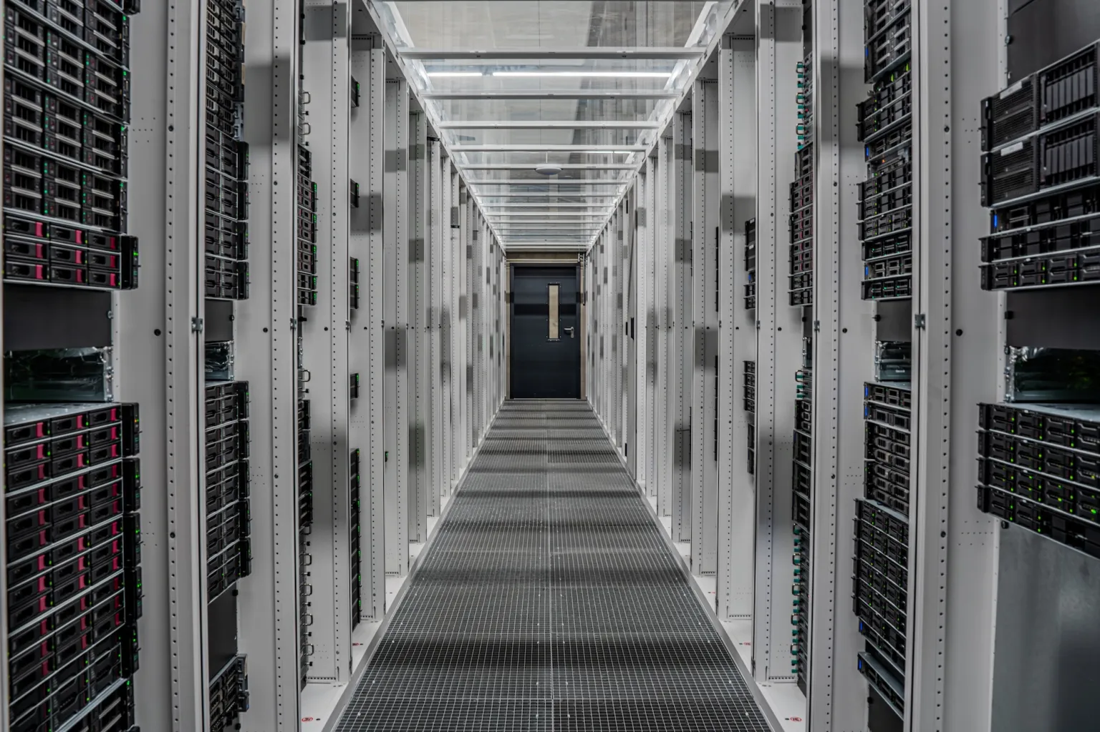
3) QUEL EST SON IMPACT SUR L'ENVIRONNEMENT
Des solutions ?
D4 PROJECT (Infomaniak)
Un circuit d'eau fermé
Une électricitée 100% renouvlable (solaire hydrolique)
La chaleur est redistribuée aux habitants via un résaud de chaufage
Utilisation de materiaux de qualitée +de 10 ans
Source : d4project.org

Slide 10
CONCLUSION
FIN

